Slide 1
리액트
Frontend UI Library

Slide 2
Part 1
리액트란 무엇인가

Slide 3
리액트 이전에
PART 1
Front UI Library
Why we need UI Library?
구조화된 프런트엔드를 위하여
Jquery, AngularJS

Slide 4
리액트의 등장
PART 1

Slide 5
FrontEnd 3대장
PART 1

Slide 6
리액트를 사용하는 이유
PART 1
No framework to learn
Composition
재사용성
Undirectional Dataflow
DATA changes UI, UI never changes DATA

Slide 7
리액트 – 특징
PART 1
Component
유지보수, 재사용에 유리
JSX
New JS Grammar
Oriented in XHP
Virtual DOM
Hot Potato
비효율적인 DOM 조작은 느려짐을 유발
Focus on View

Slide 8
심화 – Virtual DOM
PART 1
브라우저의 Workflow
DOM Tree → Render Tree → Layout → Painting
DOM Tree : 브라우저가 HTML element와 연관된 트리를 생성
Render Tree : 스타일 정보를 이용하여 새로운 트리를 생성
Layout : 스크린에 위치를 잡음
Painting : 요소에 색을 칠함.

Slide 9
심화 – Virtual DOM
PART 1
Virtual DOM 의 등장
“DOM의 문제
50개의 노드를 수정하면 50번의 레이아웃 재계산과 50번의 리렌더링을 초래
돔트리 수정 이후의 일들이 많은 리소스를 소모
Virtual DOM
변화가 일어나면 가상 돔 트리에 적용
이 가상 돔 트리는 레이아웃과 렌더링이 없음
변화가 끝나면 이것을 DOM과 비교하여 수정

Slide 10
Part 2
컨셉

Slide 11
강의 컨셉
PART 2
약간의 이론과 실전 코딩을 병행
1.영화 정보를 띄워주는 웹페이지 완성
2. 코딩의 흐름을 이해
3. 필요한 기술을 스스로 찾을 수 있도록

Slide 12
추가로
PART 2
Some modern JS
React Native

Slide 13
Part 3
시작하기

Slide 14
Window Users
https://blogs.msdn.microsoft.com/eva/?p=7633
MUST install Ubuntu bash shell

Slide 15
Requirements
PART 3
https://nodejs.org/en/
https://yarnpkg.com/lang/en/

Slide 16
설정하기
PART 3
Jquery 는 CDN으로 불러올 수 있었음.
리액트는 그렇게 사용할 경우 모든 기능을 사용할 수 없음.
트랜스파일러가 필요함
Webpack – module bundler
단점: 초기 세팅이 복잡하고 어려움

Slide 17
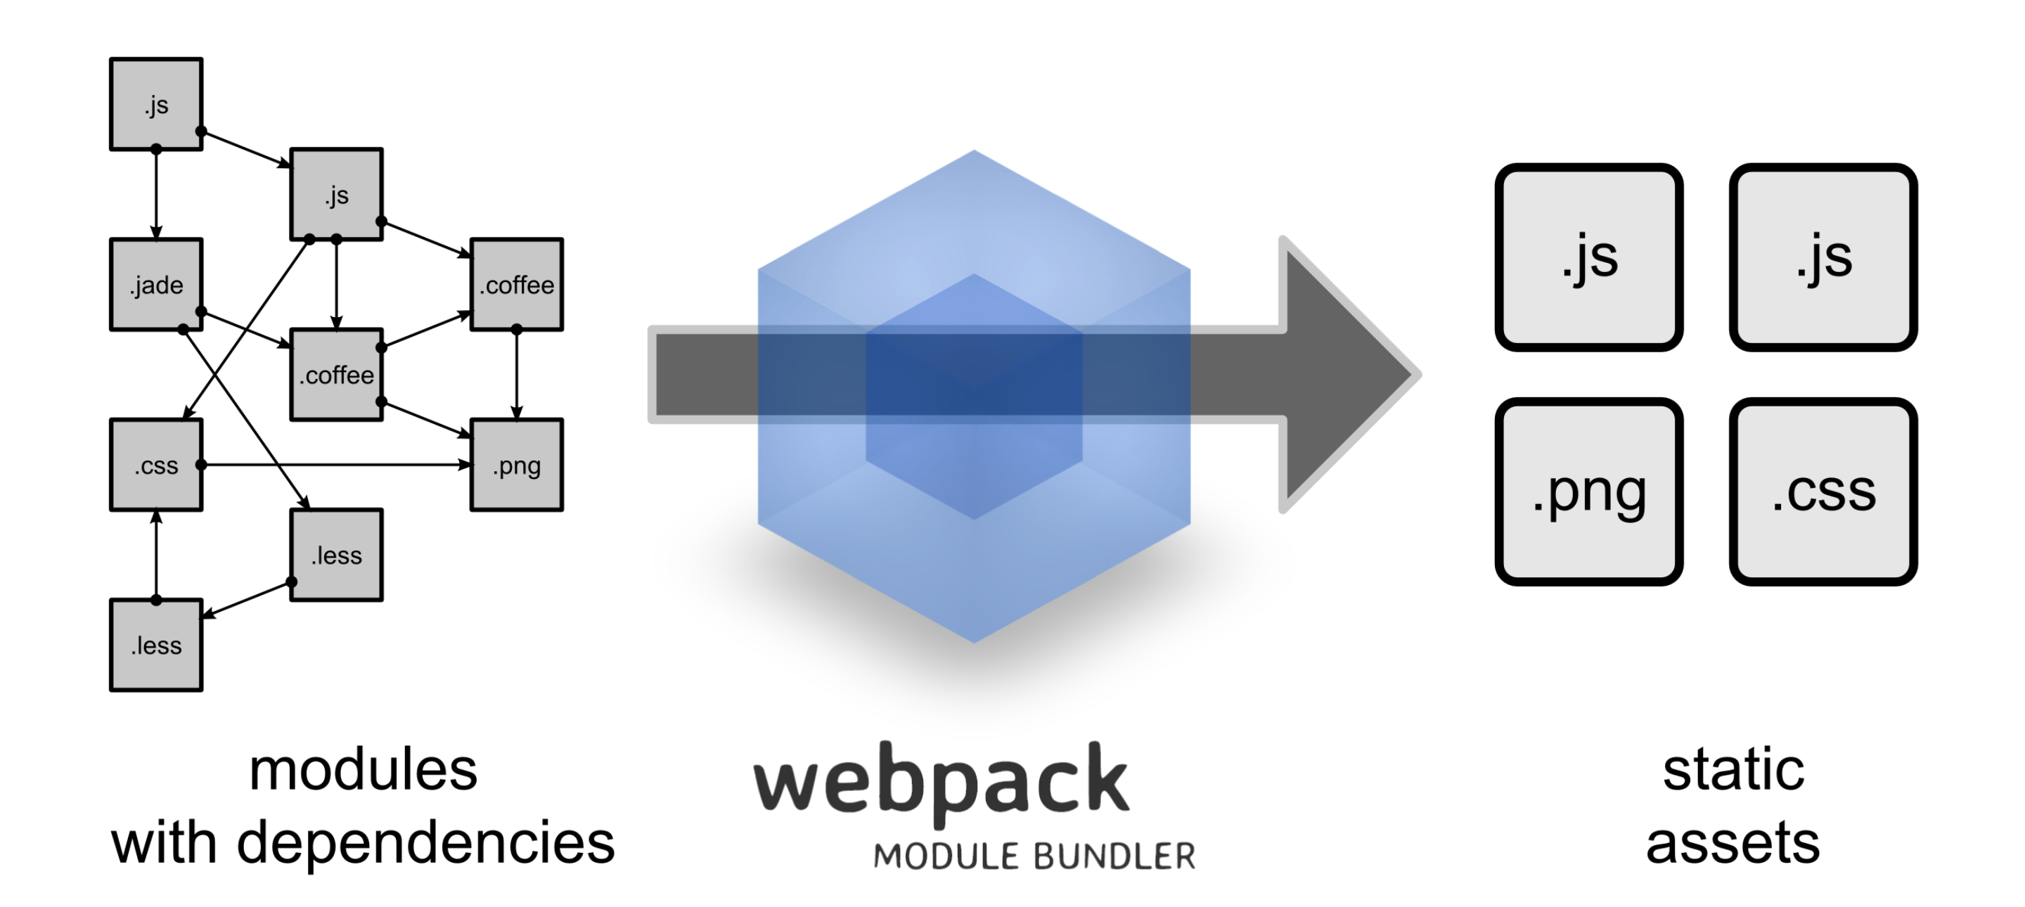
설정하기
PART 3

Slide 18
설정하기
PART 3
우리가 사용할 것은
“Create React App” https://github.com/facebook/create-react-app
Configuring을 대신 해주기 때문에
바로 코딩을 시작할 수 있음.

Slide 19
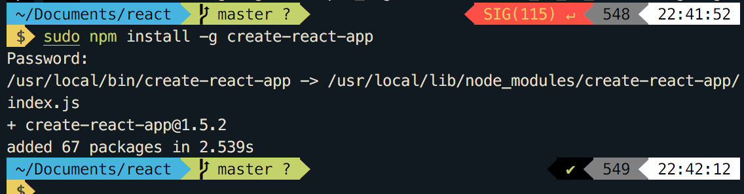
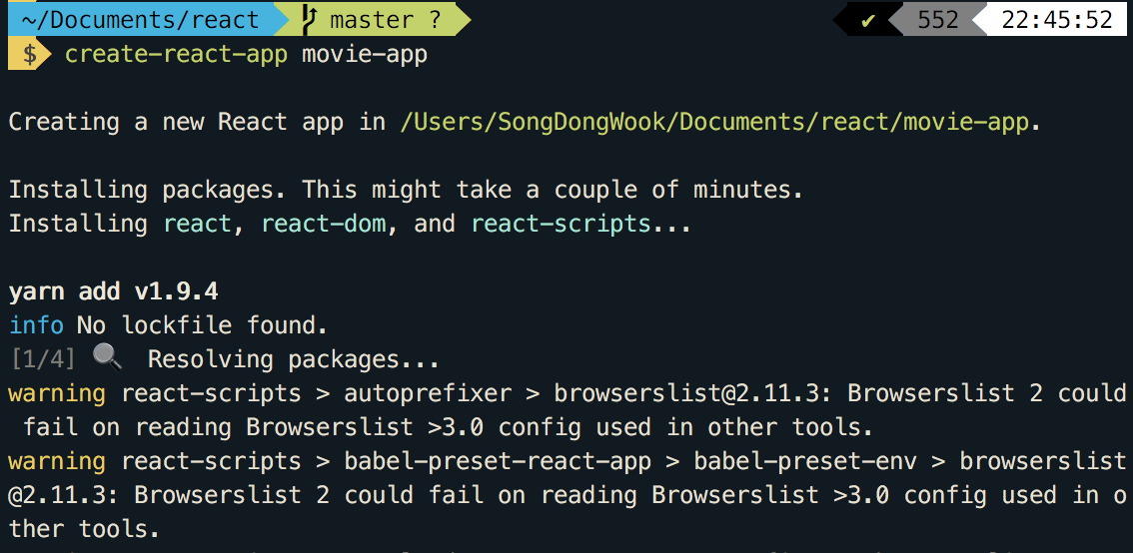
설정하기
PART 3

Slide 20
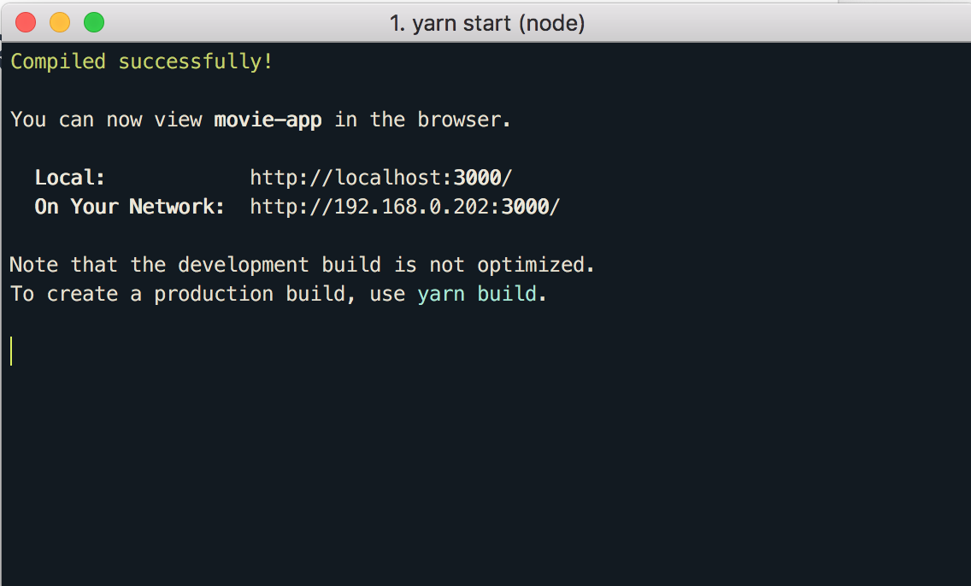
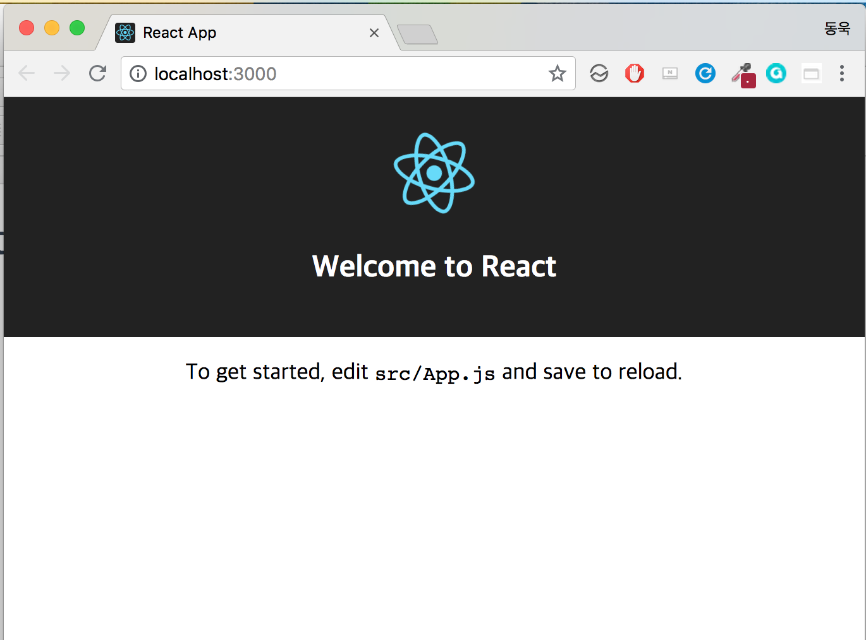
설정하기
PART 3
(yarn ) start, test, build, eject
해당 폴더로 접근 후 yarn start
로컬호스트 주소
네트워크 IP 주소

Slide 21
설정하기(추가)
PART 3
Yarn start 스크립트는 react-scripts를 실행시킴
이것은 pre-build development server를 보여줌

Slide 22
Part 4
Component Design

Slide 23
Component Design
PART 4
App Component
Movie Component의 super component
데이터를 저장
Movie Component
영화의 정보를 표시
Poster Component
포스터를 표시

Slide 24
Part 5
App.js 구조 보기(import, component, JSX)
Component 이해하기
실행되는 과정 살펴보기
Component 만들기

Slide 25
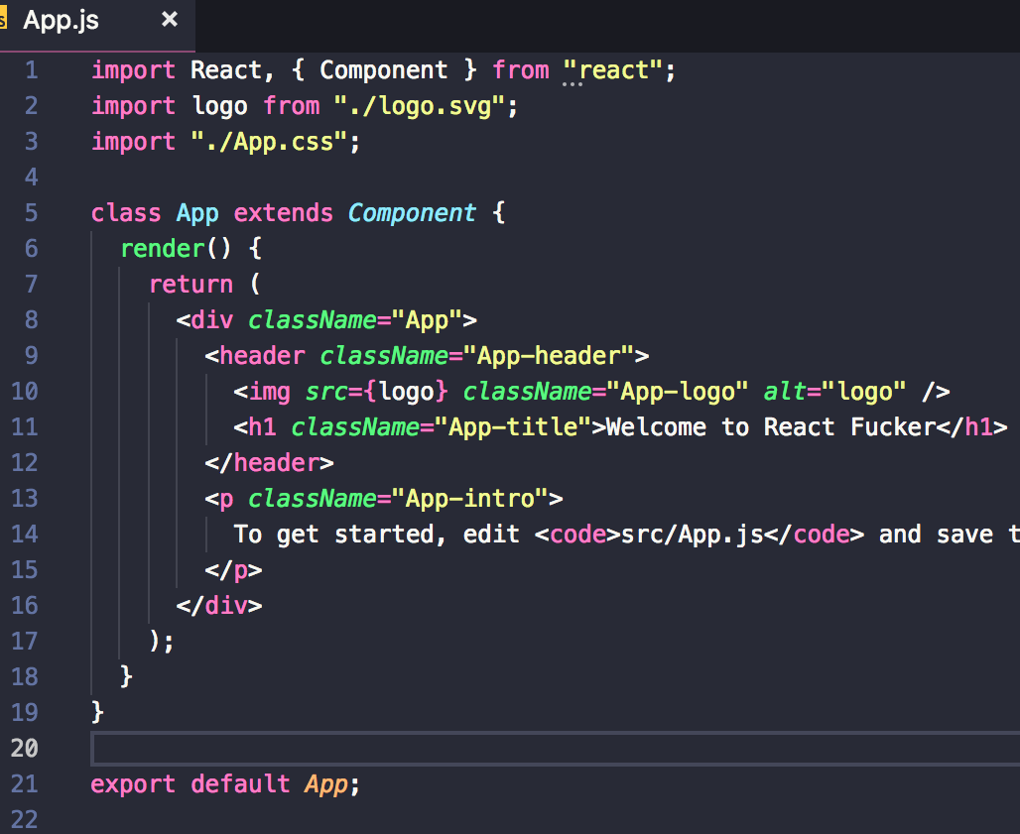
App.js 구조 파악하기
PART 5
다른 파일을 불러옴
컴포넌트를 생성
JSX

Slide 26
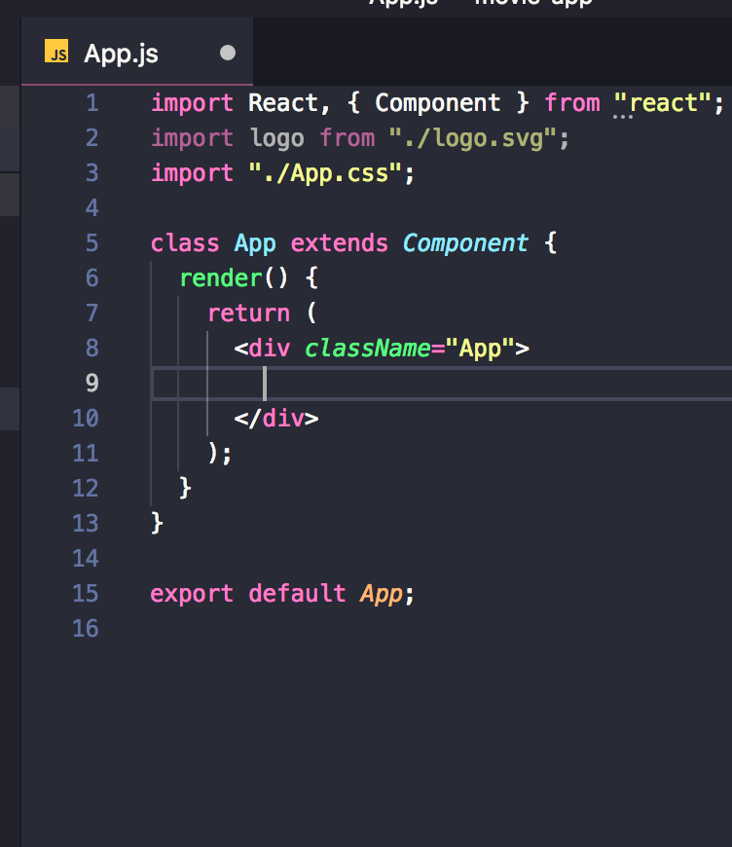
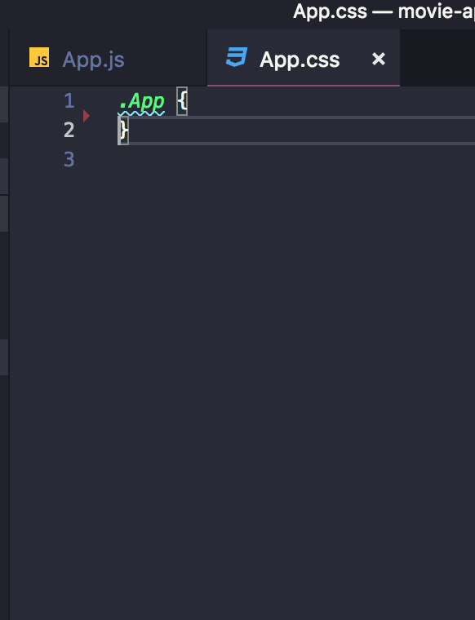
실습 – 실행하기
PART 5
VSC의 internal teminal
yarn start 스크립트 실행
Div안의 내용과 App.css를 모두 삭제 후 저장

Slide 27
실습 – 실행하기
PART 5
VSC의 internal teminal
yarn start 스크립트 실행
변경사항이 즉시 반영됨 ← 개발의 용이
Js파일이 html파일로 변경되어 화면에 출력됨.
Ex) Index.html은 index.js파일을 변환한 것.
그 Html 파일은 public폴더에서 확인할 수 있음

Slide 28
JSX
PART 5
App.js 안의 마크업 언어(html)가 JSX이다.
리액트 컴포넌트를 만들 때 사용한다.
HTML과 거의 유사하다.
즉, 조금 다른 점도 역시 있다.(class -> className)
Js의 변수를 사용할 수 있다.(실습)

Slide 29
Component 이해하기
PART 5
컴포넌트는 function과 method를 가진다.
지금 기억해야 할 한 가지
모든 컴포넌트는 render function을 가지고 있다.
Render : 뭔가를 보여주는, 출력하는
이 컴포넌트가 화면에 이렇게 보여질 것이다.

Slide 30
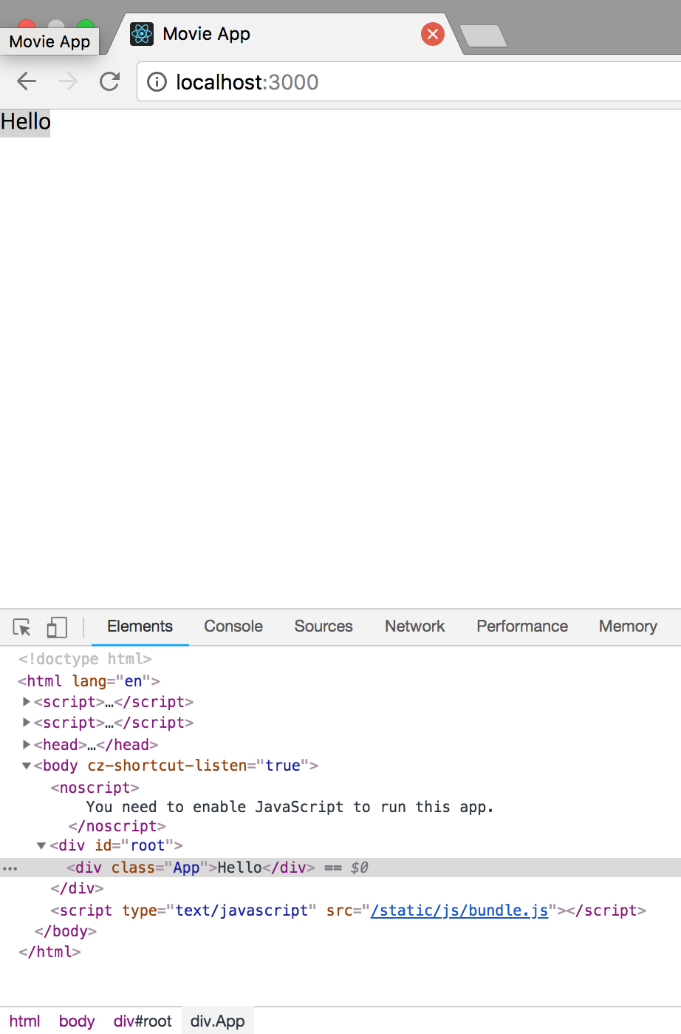
실행되는 과정 살펴보기
PART 5
Div class App {Hello}
Index.js가 index.html로 변환된 것을 보고 있음.
하지만 이것은 App.js에서 작성한 내용임
App.js에서 작성한 것을 index.js에서 받아오는 것이다.

Slide 31
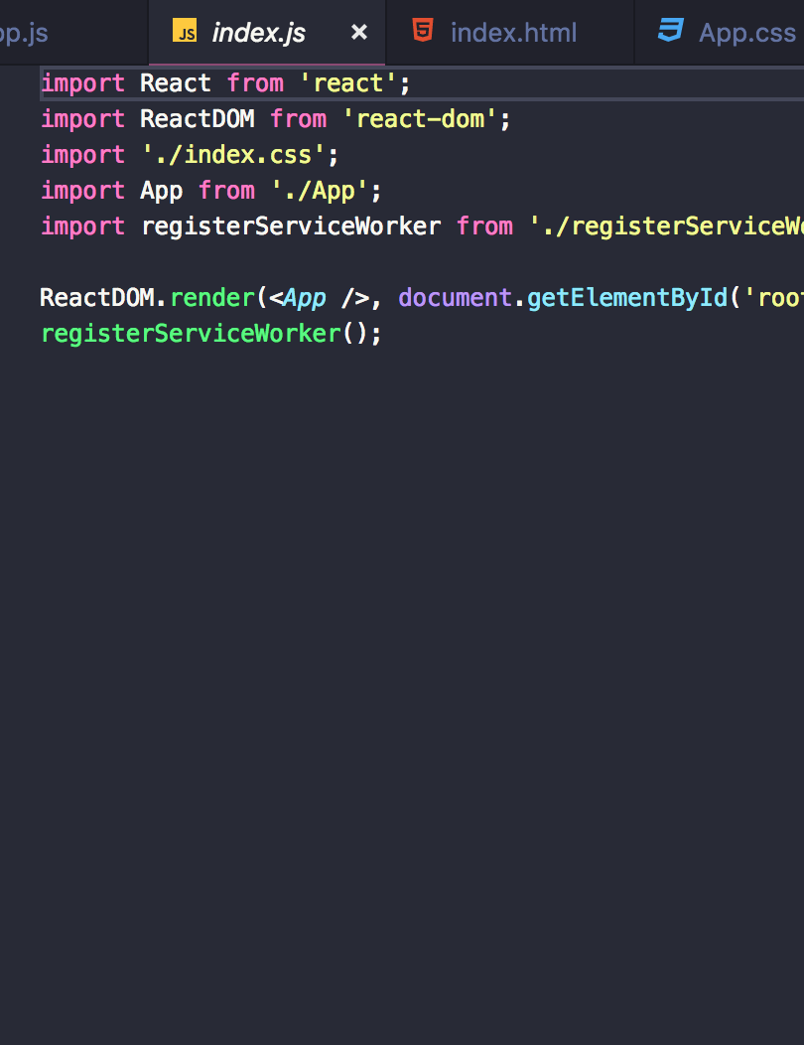
실행되는 과정 살펴보기
PART 5
Index.js
Some import
ReactDOM.render.~~
ReactDOM이.출력한다.컴포넌트App을,ElementId가 ‘root’ 인 곳에

Slide 32
ReactDOM이란?
PART 5
React는 UI Library
ReactDOM은 리액트를 웹사이트에 출력(render)하는 것을 도와주는 모델
React를 이용해 작성한 것을 웹사이트에 올리고 싶을 때 ReactDOM을 사용
React를 mobile 앱에 올릴때는 reactNative 사용
리액트 = 라이브러리
리액트돔 = 라이브러리를 웹사이트에 출력해줌

Slide 33
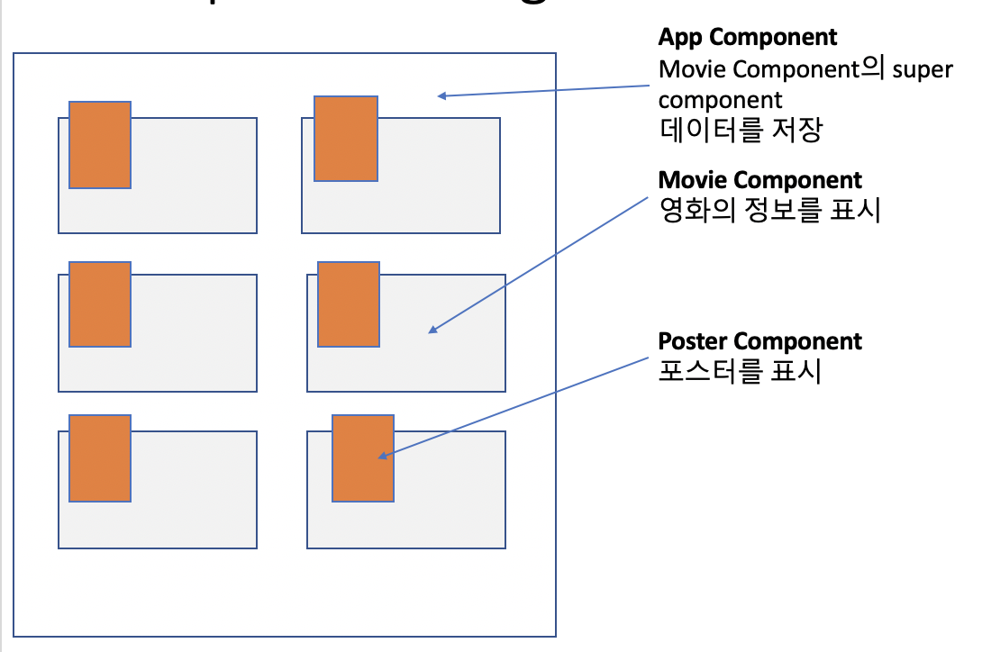
컴포넌트 만들기
PART 5
App Component
영화 리스트를 담고 있는 컴포넌트
App.js에 생성되어 있음
Movie Component를 return 함
Movie Component
각 영화의 정보를 담고 있는 컴포넌트
Movie.js 파일에 만들것
Poster Component를 return함
Poster Component
영화의 포스터를 담고 있는 컴포넌트
Movie.js 파일에 만들것

Slide 34
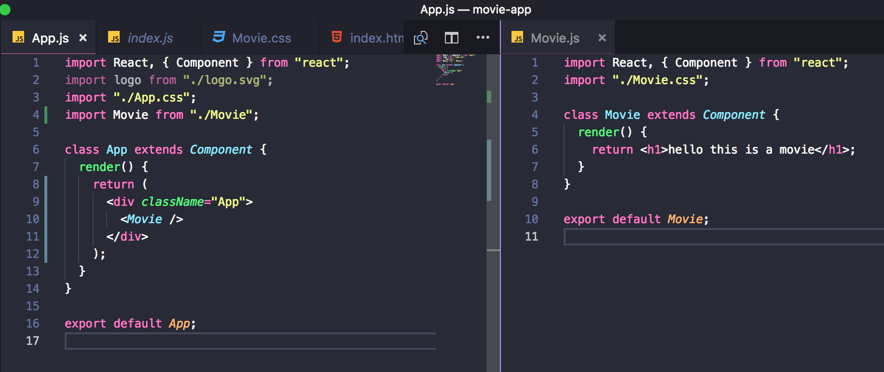
실습 – 컴포넌트 만들기
PART 5
Movie.js파일 생성
Movie 컴포넌트 반환

Slide 35
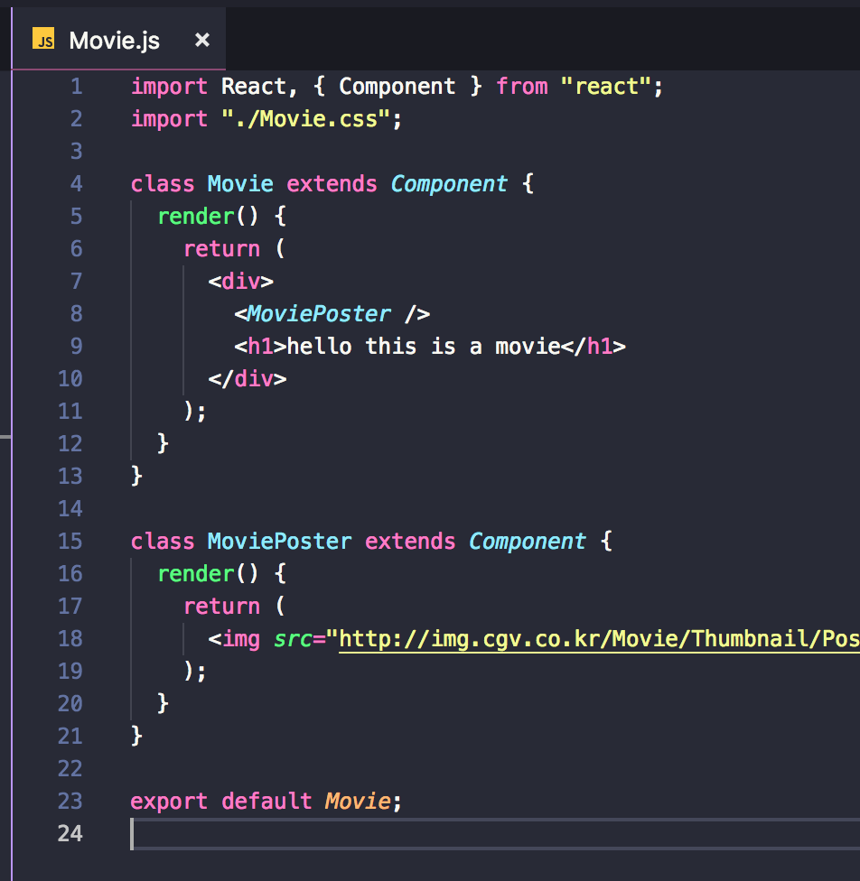
실습 – 컴포넌트 만들기
PART 5
Poster 컴포넌트 작성

Slide 36
Part 6
Dataflow with Props

Slide 37
One way dataflow
PART 6
React is all about one-way data flow down the component hierarchy
데이터는 최상위 컴포넌트에 존재
Parent에서 Child로 흘러내려감

Slide 38
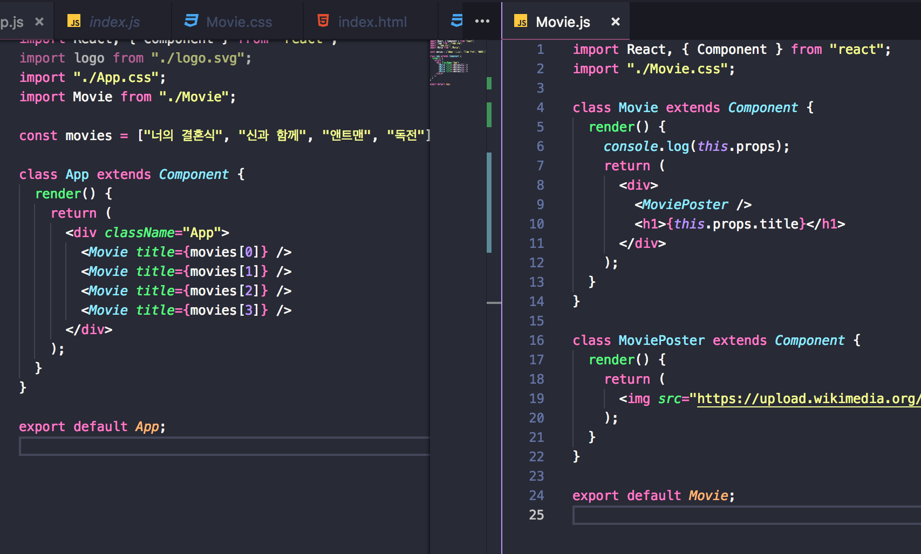
실습 – Dataflow with props
PART 5

Slide 39
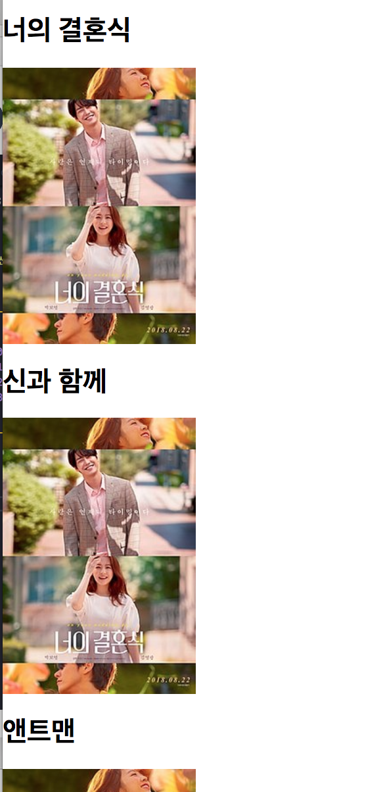
실습 – Dataflow with props
PART 5

Slide 40
Props
PART 6
Props을 이용하여 하위 컴포넌트에 데이터를 전달
값을 바꿀 수 없음(this.setProps() is deprecated)
데이터 소스가 한 군데 있음 → 강력한 UI 구축 가능
Prop-types로 런타임 타입 체크 가능 → 오류 확인의 용이

Slide 41
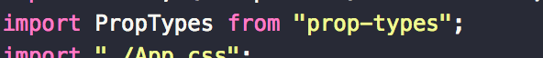
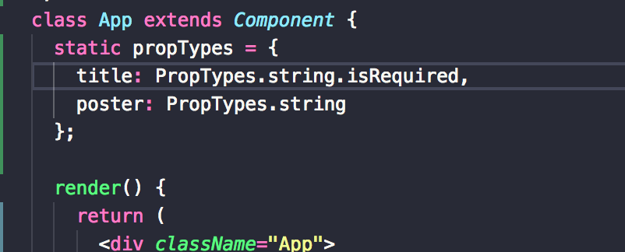
type check with prop-types module
PART 6
Module install – yarn add prop-types
Import 후 타입 체크 코드 작성
문자 그대로의 의미를 지님

Slide 42
Part 7
Efficient list creation with .map

Slide 43
Props
PART 7
Props을 이용하여 하위 컴포넌트에 데이터를 전달
값을 바꿀 수 없음(this.setProps() is deprecated)
데이터 소스가 한 군데 있음 → 강력한 UI 구축 가능
Prop-types로 런타임 타입 체크 가능 → 오류 확인의 용이

